Slide 1
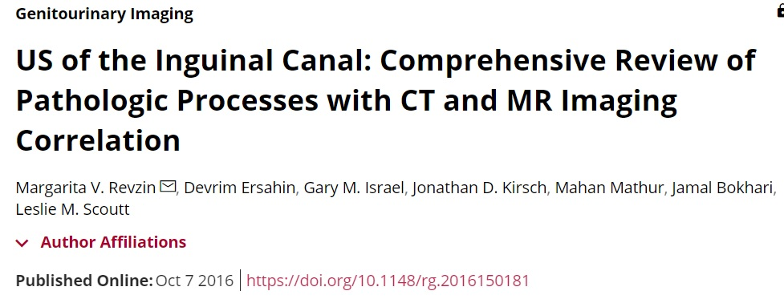
Ультразвуковая диагностика патологических процессов пахового канала. Часть 3
Федеральное государственное бюджетное образовательное учреждение высшего образования "Красноярский государственный медицинский университет имени профессора В.Ф. Войно-Ясенецкого" Министерства здравоохранения Российской Федерации
Выполнила:
Коноплёва Маргарита Андреевна

Slide 2
Крипторхизм
Неопущение яичка или крипторхизм – результат нарушения нормального опускания яичек в мошонку в эмбриогенезе (встречается у 30% недоношенных детей)
Пальпируется около 80% неопущенных яичек
Чувствительность, специфичность, точность локализации ультразвукового исследования неопущенного яичка 45%, 78%, 88% соответственно

Slide 3
Ультразвуковые признаки крипторхизма
Яички гипоэхогенные, однако могут быть однородными повышенной эхогенности, с кальцинатами или без них
Неоднородность паренхимы яичка может быть связана с наличием новообразования
В этих случаях паренхима должна быть тщательно оценена с помощью ЦДК и ЭДК

Slide 4
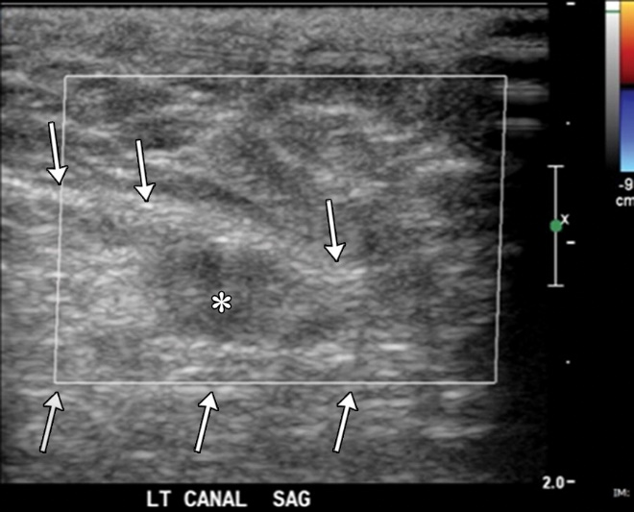
УЗИ органов мошонки и пахового канала. Продольное сканирование. Перекрут левого неопущенного яичка
Мальчик 5 лет
паховый канал слева (стрелки)
неопущенное яичко с признаками атрофии (*)
аваскулярная паренхима яичка
Режим-ЦДК

Slide 5
Травматическая дислокация яичка
Травматическая дислокация яичка может быть результатом тяжелой травмы таза
УЗИ с использованием ЦДК является методом выбора для постановки диагноза и оценки жизнеспособности яичек
Когда травматическая дислокация яичка обнаружена с одной стороны, следует оценить и контралатеральную сторону
Если яичко не удается идентифицировать с помощью УЗИ, необходимо выполнить КТ

Slide 6
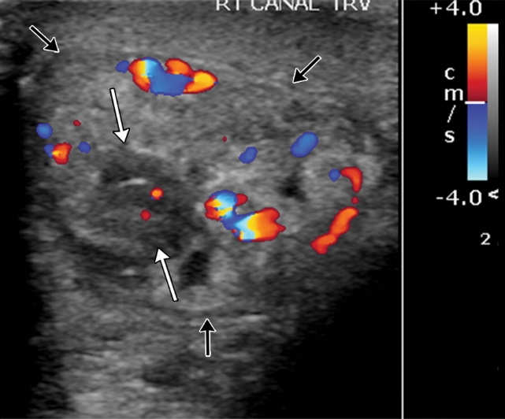
УЗИ органов мошонки и пахового канала. Поперечное сканирование с использованием ЦДК. Травматическая дислокация яичка с повреждением семенного канатика
Мужчина 44 года после дтп на мотоцикле
правый семенной канатик (белые стрелки)
паховый канал (черные стрелки)
Notes:
увеличенный гипоэхогенный, неоднородный и плохо перфузируемый правый семенной канатик (белые стрелки) с гиперемией прилегающих структур. ИК (черные стрелки) слегка увеличен.

Slide 7
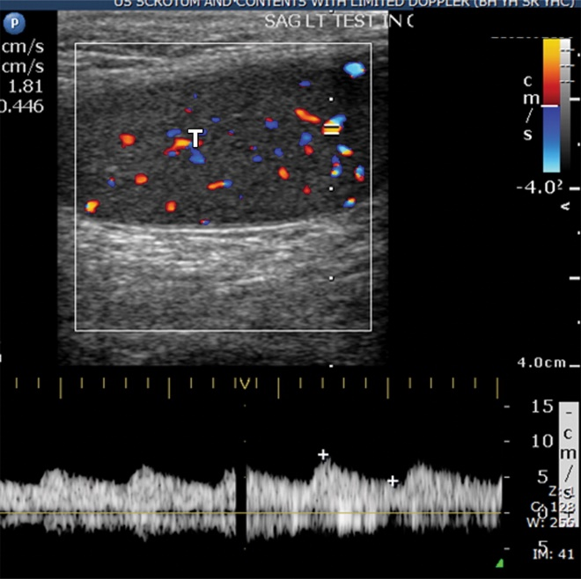
УЗИ органов мошонки и пахового канала. Продольное сканирование с использованием ЦДК.
контралатеральное яичко, смещенное в паховый канал (T)
Notes:
В вывихнутом яичке присутствуют нормальные формы волны с низким сопротивлением, указывающие на нормальную перфузию

Slide 8
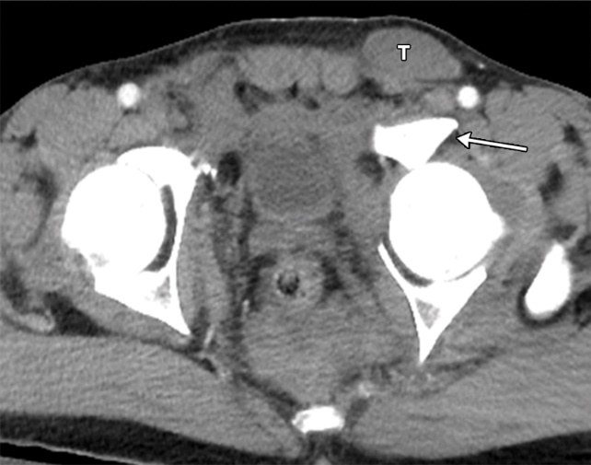
КТ с контрастным усилением органов малого таза. Аксиальная проекция
левое яичко, смещенное в паховый канал (T)
оскольчатый перелом левой вертлужной впадины (стрелка)
Notes:
КТ таза с усилением аксиального контраста показывает переломы левой вертлужной впадины и левое яичко (T), смещенное в IC. Виден оскольчатый перелом левой вертлужной впадины (стрелка).

Slide 9
Эндометриоз пахового канала
Эндометриоз возникает в результате эктопии эндометрия в паховый канал
Частая локализация - вдоль круглой связки матки, в паховых лимфатических узлах или в стенках грыжевого мешка
Хирургическое лечение является методом выбора, так как существует риск малигнизации
Пациенты обращаются с опухолевидным пальпируемым образованием в ​​паховой области, болезненностью и/или отеком, связанными с менструальным циклом

Slide 10
Ультразвуковые признаки эндометриоза пахового канала
Образование неправильной формы дольчатой структуры пониженной эхогенности
При ЦДК наличие локусов кровотока зависит от активности эндометриоза
Результаты УЗИ неспецифичны и могут имитировать новообразование
Визуализация эндометриоза зависит от степени геморрагического изменения и степени фиброза

Slide 11
Признаки эндометриоза пахового канала на МРТ
Характерными результатами МРТ являются высокая интенсивность сигнала на T1-ВИ с подавленнием жира и низкая интенсивность сигнала на T2-ВИ

Slide 12
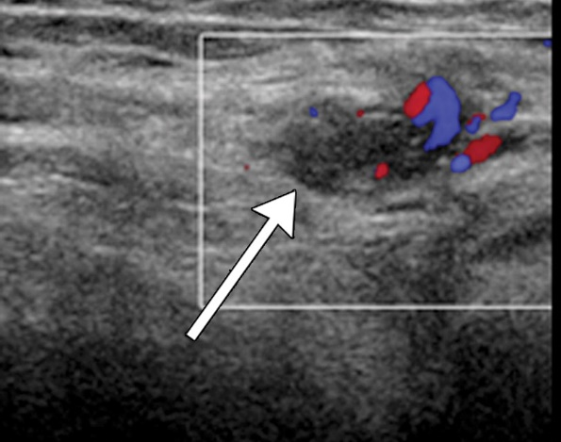
УЗИ пахового канала. Продольное сканирование. Эндометриоз пахового канала
Эндометриоз (стрелка)
Интранодулярный кровоток
Аномальная область соответствует области боли
Режим-ЦДК
Notes:
показывает плохо определяемое гипоэхогенное поражение (стрелка) в IC. Это поражение имеет внутреннюю васкуляризацию. Аномальная область соответствует области боли.

Slide 13
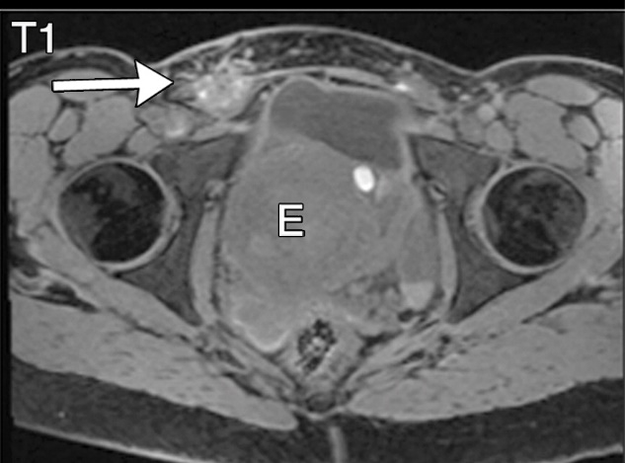
Эндометриоз пахового канала. МРТ, аксиальная проекция, Т1-ВИ
Эндометриоз пахового канала (стрелка)
Сопутствующая эндометриома таза (E)
Notes:
Осевое Т1-взвешенное МРТ-изображение показывает интенсивность сигнала в паховом поражении от средней до высокой (стрелка). Обратите внимание на сопутствующую эндометриому большого таза (E).

Slide 14
Фуникулит
Фуникулит - это воспаление семенного канатика
Возникает в результате ретроградного распространения патогеной микрофлоры из простатического отдела уретры, предстательной железы или семенных пузырьков
Наиболее частыми возбудителями являются Escherichia coli и Haemophilus influenzae

Slide 15
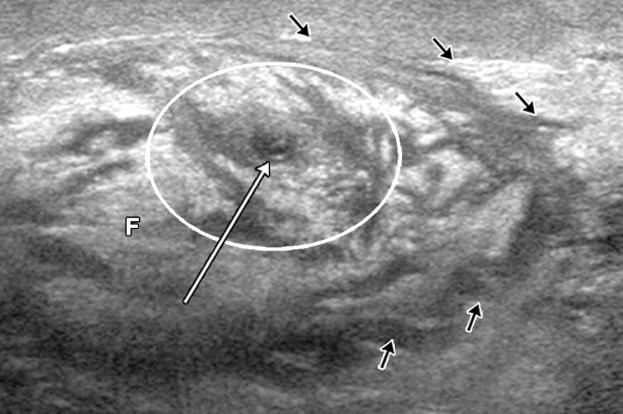
УЗИ органов мошонки и пахового канала. Поперечное сканирование. Фуникулит
Мужчина 44 года с СД 1 типа и болевым синдромом в паховой области
Семенной канатик (овальный контур)
Семявыносящий проток (белая стрелка)
Жировая клетчатка (F)
Отек окружающих мягких тканей (черные стрелки)
В - режим
Notes:
Увеличенный в диаметре семявыносящий проток (белая стрелка)
Жировая клетчатка повышенной эхогенности (F), что соответствует воспалению
Отек окружающих мягких тканей (черные стрелки)

Slide 16
УЗИ органов мошонки и пахового канала. Поперечное сканирование, ЦДК. Фуникулит
гиперемированный семенной канатик (овальный контур)
Режим-ЦДК

Slide 17
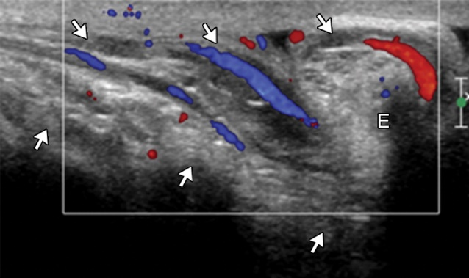
УЗИ органов мошонки и пахового канала. Продольное сканирование. Фуникулит
Мальчик 13 лет
умеренная гиперемия семенного канатика
Придаток яичка (E)
Границы пахового канала (стрелки)
Режим-ЦДК
Notes:
Придаток яичка (E) увеличен и гиперемирован.

Slide 18
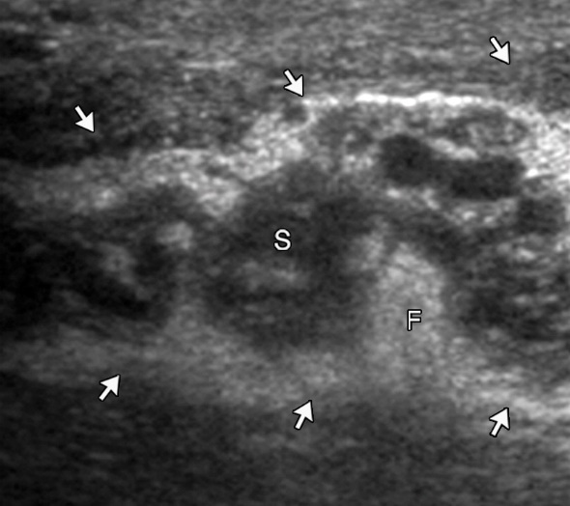
УЗИ органов мошонки и пахового канала. Продольное сканирование. Фуникулит
Мужчина 62 года
Семенной канатик (S)
Жировая клетчатка (F)
Паховый канал (стрелки)
В - режим
Notes:
мужчины показывают умеренную степень воспаления семенного канатика (S). Обратите внимание на увеличенный и гиперемированный семенной канатик, воспаленный жир (F) в IC и слегка растянутый IC (стрелки).

Slide 19
УЗИ органов мошонки и пахового канала. Продольное сканирование, ЦДК Фуникулит
Семенной канатик (S)
Жировая клетчатка (F)
Паховый канал (стрелки)
Режим-ЦДК
Notes:
мужчины показывают умеренную степень воспаления семенного канатика (S). Обратите внимание на увеличенный и гиперемированный семенной канатик, воспаленный жир (F) в IC и слегка растянутый IC (стрелки).

Slide 20
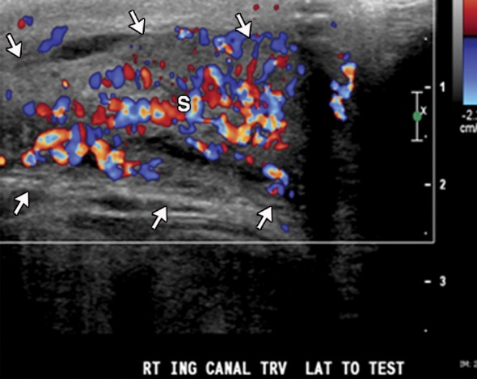
УЗИ органов мошонки и пахового канала. Продольное сканирование, ЦДК Фуникулит
Мужчина 30 лет
Семенной канатик (S)
Паховый канал (стрелки)
Режим-ЦДК
Notes:
(d) Сагиттальное цветное ультразвуковое допплеровское изображение у 30-летнего мужчины показывает тяжелое воспаление семенного канатика (S) и растяжение IC (стрелки).

Slide 21
УЗИ органов мошонки и пахового канала. Продольное сканирование. Перекрут семенного канатика
Notes:
12-летнего мальчика с болью в правом яичке.

Slide 22
Новообразования пахового канала
Первичные новообразования могут возникать из любых структур пахового канала: соединительная ткань, миелиновая оболочка, мышечная ткань, жировая клетчатка, кровеносные сосуды и лимфоидная ткань
Доброкачественные новообразования: липома, лейомиома, лимфангиома и цистаденома
Злокачественные новобразования: саркому, лейомиосаркому, липосаркому, рабдосаркому и лимфому

Slide 23
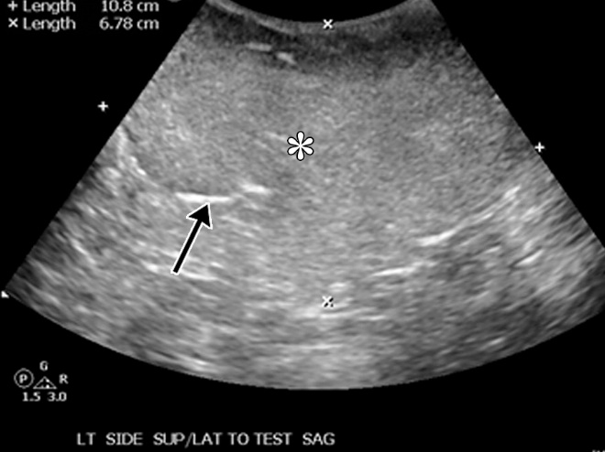
УЗИ пахового канала. Продольное сканирование. Липома пахового канала
Мужчина 50лет с опухолью левого яичка
Изоэхогенное образование (*)
Линейные гиперэхогенные включения (черная стрелка)
Морфологически подтвержденная
В - режим
Notes:
в серой шкале показывает растяжение левой ВС, которое содержит большую хорошо очерченную эхогенную бессосудистую массу (*) с линейной эхогенностью (черная стрелка), которая представляет собой поверхность раздела фиброзных перегородок. Никакой связи липомы с забрюшинным жиром при УЗИ в реальном времени не наблюдалось.

Slide 24
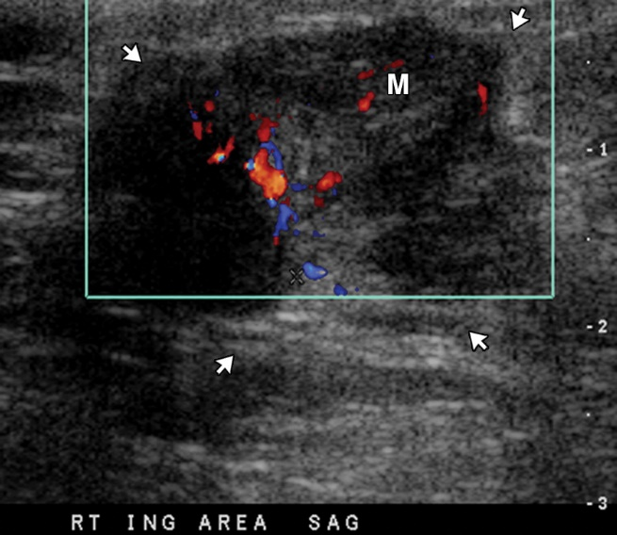
УЗИ пахового канала. Продольное сканирование. Атипичная лейомиома пахового канала
Женщина 18 лет с увеличивающимся образованием в паховой области слева
Гипоэхогенное образование дольчатой структуры (M)
Повышенной васкуляризация в паховом канале (стрелки)
Биопсия выявила атипичную лейомиому
Режим-ЦДК

Slide 25
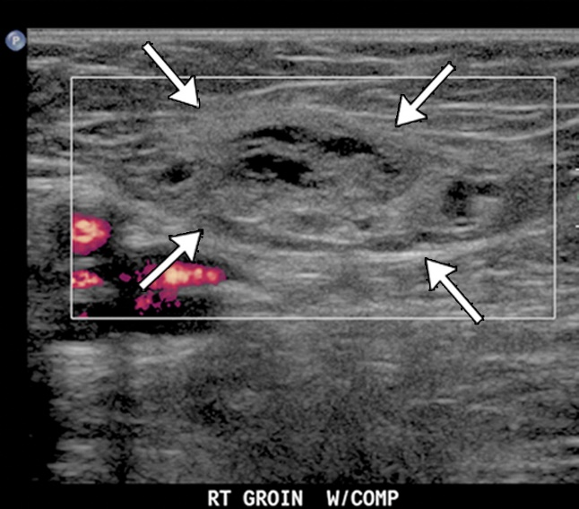
УЗИ пахового канала. Продольное сканирование, ЭДК. Лимфангиома
Женщина 59 лет с опухолевым образованием в правой паховой области
Гетерогенное кистозное образование с множественными перегородками (стрелки)
Режим-ЭДК

Slide 26
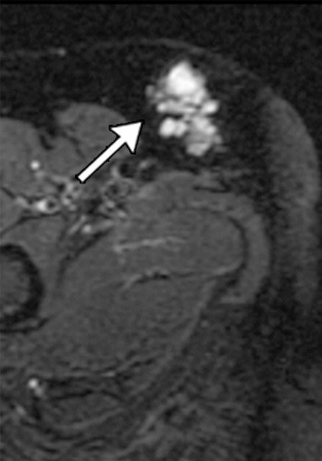
МРТ органов таза. Аксиальная проекция, Т2-ВИ. Лимфангиома
Женщина 59 лет с опухолевым образованием в правой паховой области
Кистозное образование (стрелка)

Slide 27
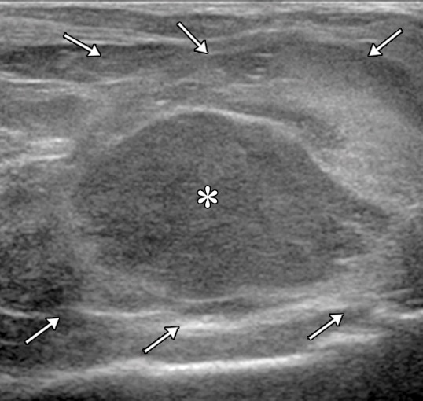
УЗИ органов мошонки и пахового канала. Продольное сканирование. Липосаркома пахового канала
Мужчина 66 лет с образованием мошонки
Липосаркома (*)
Расширенный паховый канал справа (стрелки)
В - режим
Notes:
Масса простиралась от мошонки и сместила правое яичко в сторону и вверх (не показано)

Slide 28
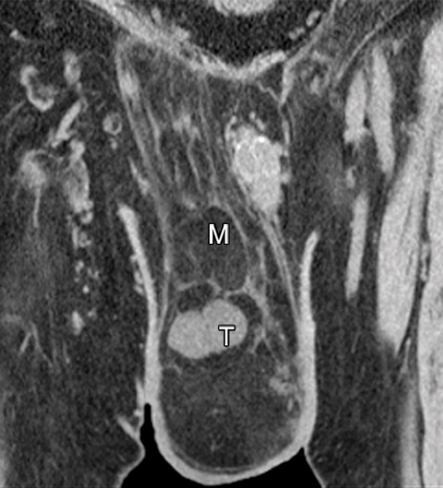
КТ с контрастным усилением органов мошонки. Фронтальная проекция
Жировая масса (M)
Правое яичко (T)
Notes:
простирающуюся в правую IC и смещающую правое яичко (T) вверх.

Slide 29
Метастатическая лимфаденопатия
Паховый канал является распространенным путем метастазирования отдаленных злокачественных новообразований, которые могут возникать гематогенно, лимфогенно или путем местной инвазии из соседних структур
Лимфатическая система в паховой области включает поверхностные и глубокие паховые лимфатические узлы

Slide 30
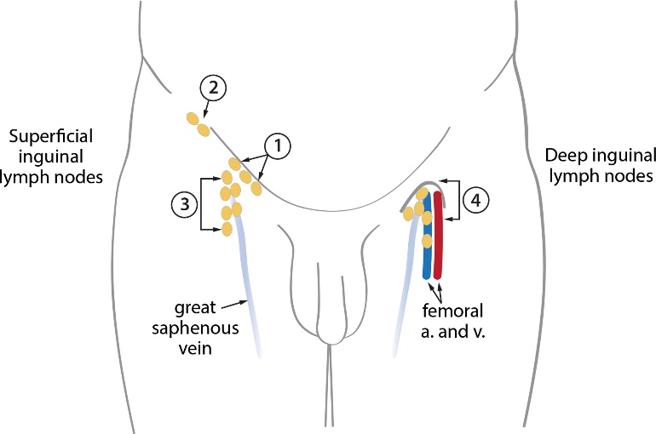
Схема лимфатических узлов паховой области
Поверхностные паховые лимфатические узлы:
Верхнемедиальные (1)
Верхнелатеральные (2)
Нижние (3)
Глубокие паховые лимфатические узлы (4)
Notes:
Поверхностные паховые лимфатические узлы можно разделить на три группы: суперомедиальные (1), надолатеральные (2) и нижние паховые (3). Глубокие паховые лимфатические узлы (4) расположены у бедренного кольца, медиальнее бедренной вены, ниже соединения с большой подкожной веной. а. = артерия, v. = вена.

Slide 31
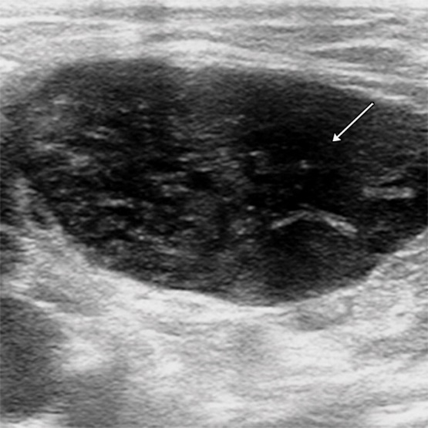
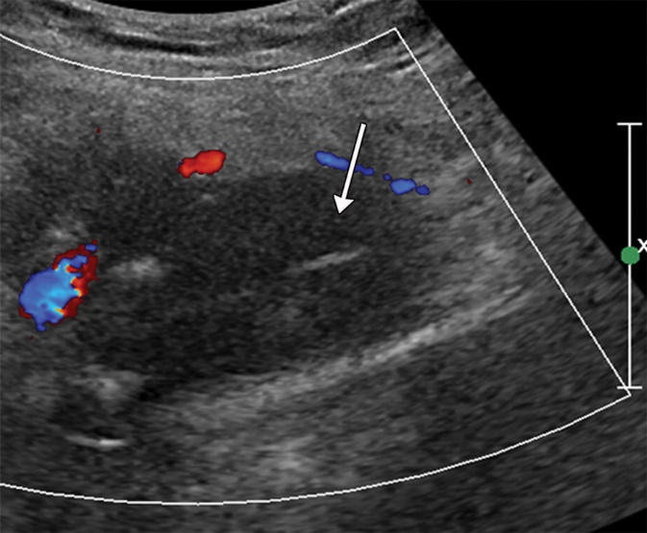
УЗИ органов мошонки и пахового канала. Продольное сканирование. Метастазы пахового канала при раке полового члена
увеличенные диффузно гипоэхогенные паховые лимфатические узлы с кистозными компонентами (стрелка)
Присутствует минимальная васкуляризация
В - режим
Режим-ЦДК
Notes:
увеличенные диффузно гипоэхогенные паховые лимфатические узлы (стрелка) с кистозными компонентами Присутствует минимальная нерегулярная васкуляризация.

Slide 32
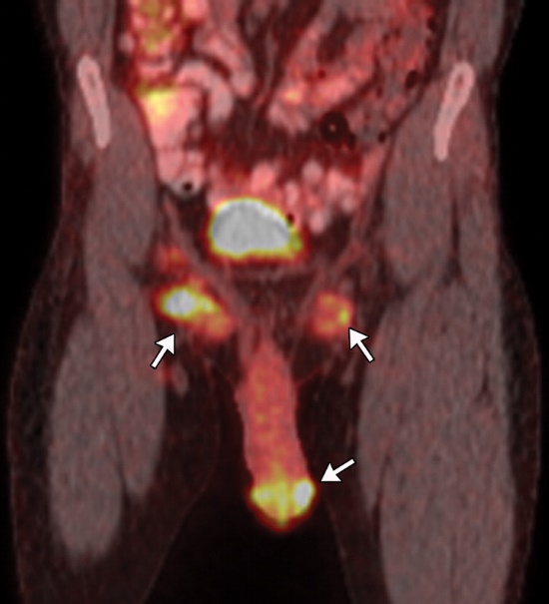
Метастазы пахового канала при раке полового члена. ПЭТ КТ, фронтальная проекция
Повышенное поглощение радиоактивных индикаторов в паховых областях с обеих сторон и дистальной части полового члена (стрелки)

Slide 33
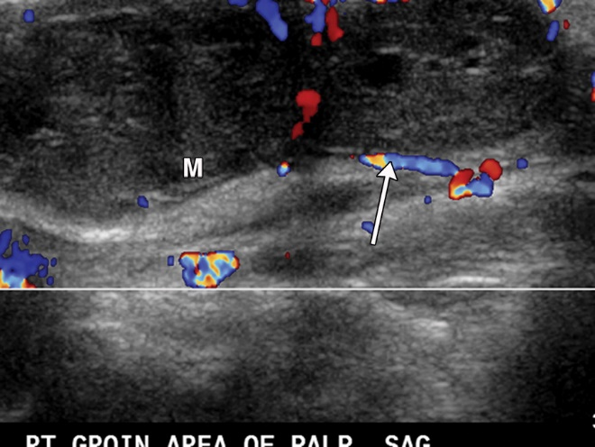
УЗИ пахового канала. Продольное сканирование, ЦДК. Метастатическая тимома в паховом канале
Мужчина 60 лет
Аномальные лимфатические узлы (M)
Режим-ЦДК
Notes:
Цветное допплеровское ультразвуковое изображение ИК показывает увеличенные круглые сосудистые аномальные лимфатические узлы (M) с кистозными изменениями (стрелка) и без жировой ткани.

Slide 34
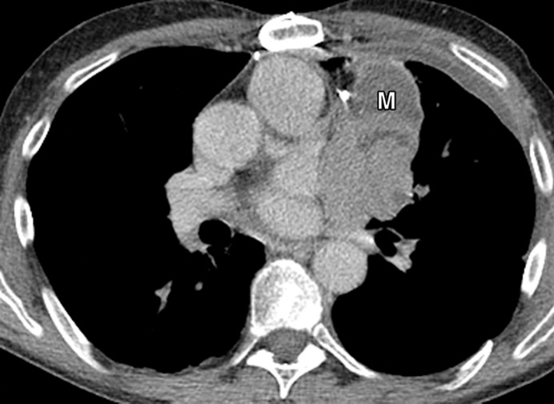
Метастатическая тимома в паховом канале. КТ с контрастным усилением, аксиальная проекция
Мужчина 60 лет
Неоднородное образование мягких тканей (M) в средостении

Slide 35
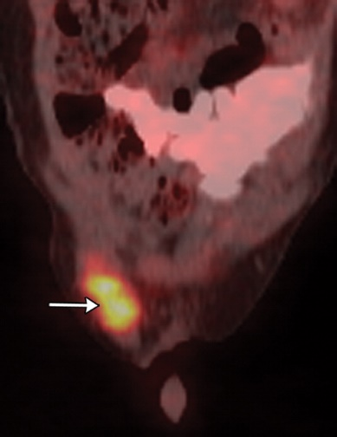
Метастатическая тимома в паховом канале. ПЭТ КТ, фронтальная проекция
Поглощение фтор-18 фтордезоксиглюкозы (стрелка)
Морфологически подтвержденная
Notes:
Поглощение фтор-18 фтордезоксиглюкозы (стрелка) вдоль правой IC. Метастазическая тимома подтверждена биопсией.

Slide 36
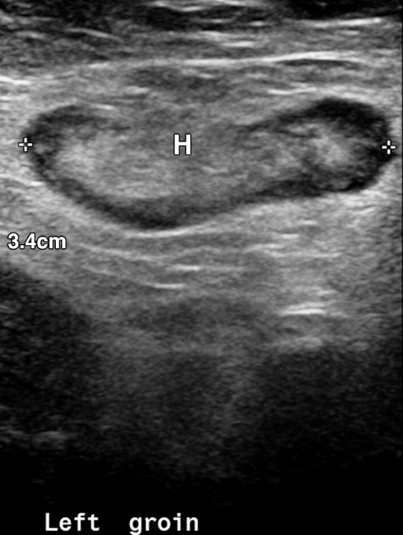
УЗИ пахового канала. Поперечное сканирование. Реактивный лимфаденит
Мужчина 51 год с целлюлитом нижних конечностей
увеличенный в размерах лимфатический узел (H)
Notes:
увеличенный и удлиненный доброкачественный лимфатический узел с характерным эхогенным воротом (H).

Slide 37
Заключение
Для точной интерпретации результатов и постановки правильного диагноза необходимы знания топографической и ультразвуковой анатомии, оптимальных методов и особенностей УЗИ различных доброкачественных и злокачественных патологических состояний, которые могут возникать в паховом канале
Корреляционные методы визуализации, такие как КТ и МРТ, играют дополнительную роль в оценке пахового канала и помогают в оценке степени патологического процесса

Slide 38
Литература
Radio Graphics Vol. 36, No. 7
Published Online Oct 7 2016
US of the Inguinal Canal: Comprehensive Review of Pathologic Processes with CT and MR Imaging Correlation

